Slide 1
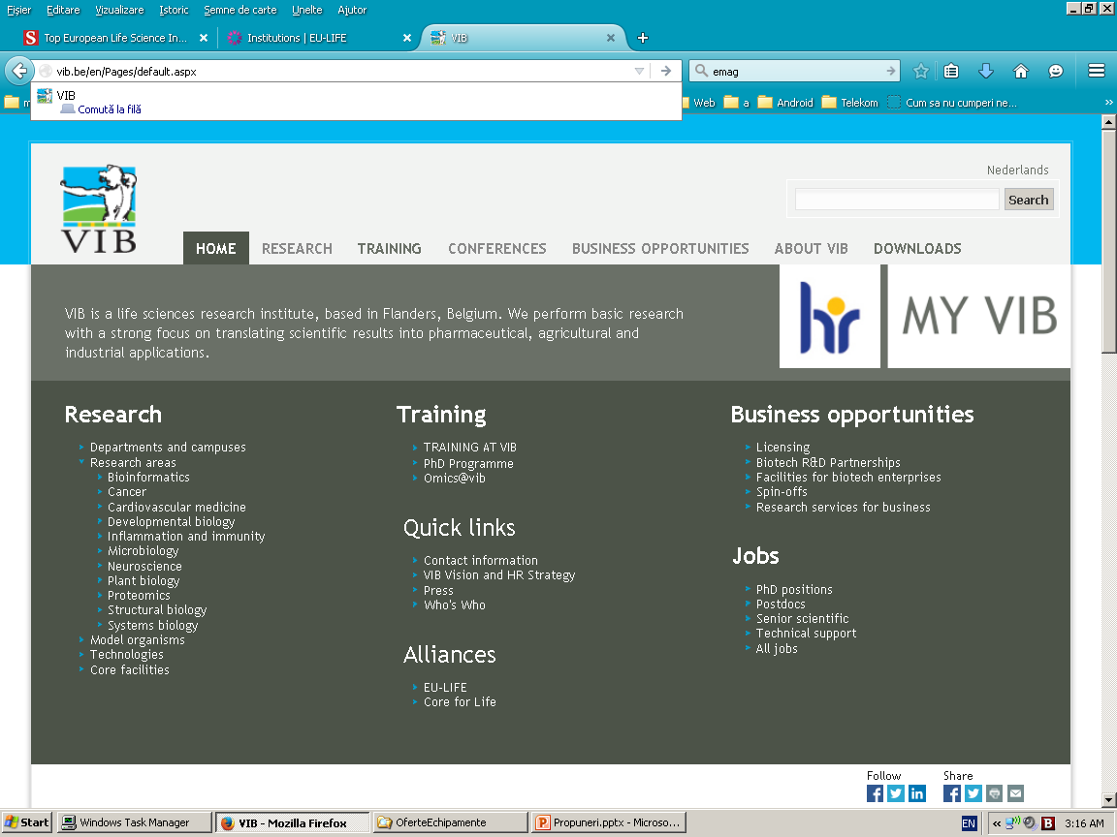
Modele organizare continut
http://www.vib.be
Pasul I
Reorganizarea informatiei site-ului nostru
Un Model bun e cel de sus

Slide 2
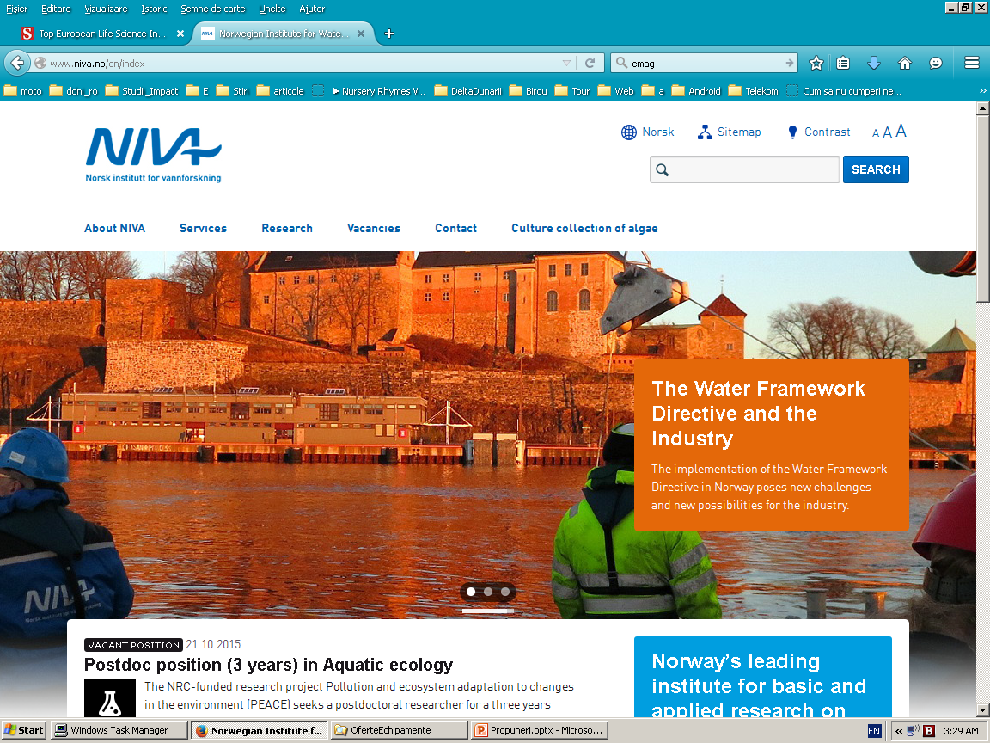
Modele organizare continut/design
http://www.niva.no/en/index
Pasul I
Reorganizarea informatiei site-ului nostru
Inca un Model bun - foarte concis

Slide 3
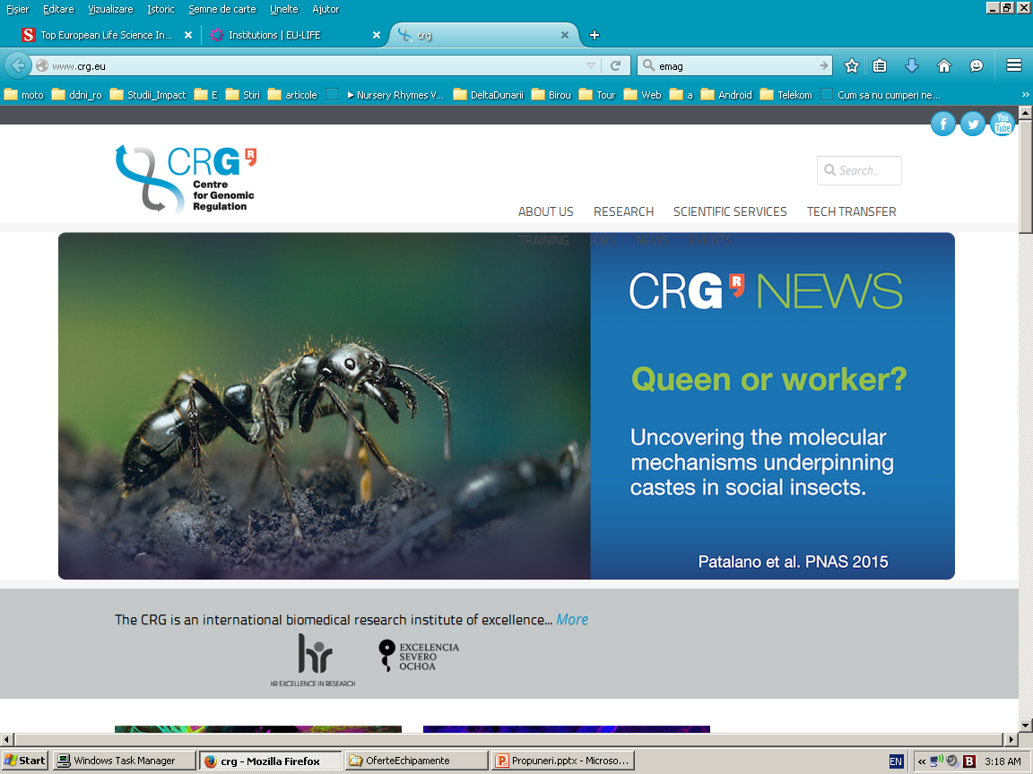
Modele organizare continut/design
http://www.crg.eu
Pasul II
Alegerea unui design luminos, acaparant
Prezentarea punctelor forte, a realizarilor, premiilor,
a noutatilor pe prima pagina
MODEL 1 – un model bun de a promova activitatile

Slide 4
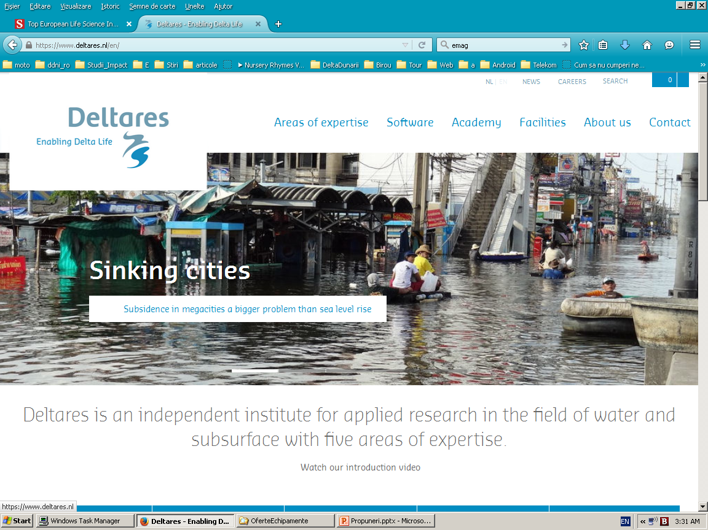
Modele organizare continut/design
https://www.deltares.nl/en/
Pasul II
Alegerea unui design luminos, acaparant
Prezentarea punctelor forte, a realizarilor, premiilor,
a noutatilor pe prima pagina
MODEL 2 – un model bun de promovare servicii

Slide 5
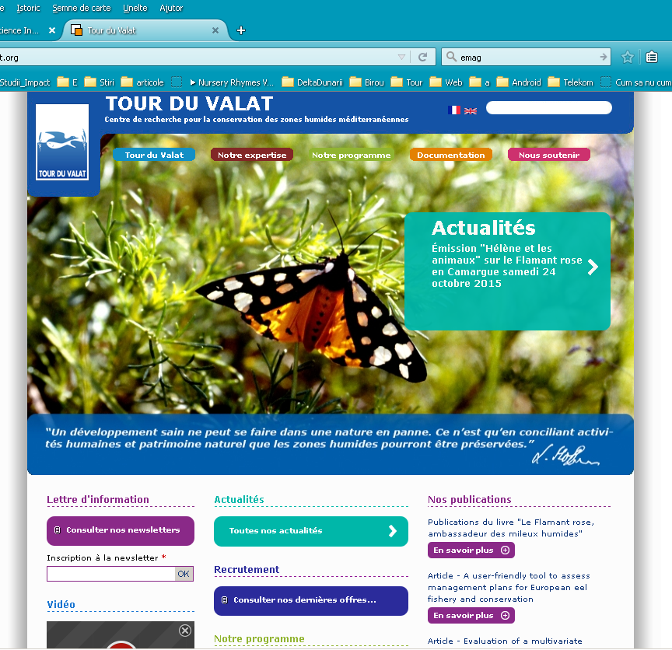
Modele organizare continut/design
http://www.tourduvalat.org/
Pasul II
Alegerea unui design luminos, acaparant
Prezentarea punctelor forte, a realizarilor, premiilor,
a noutatilor pe prima pagina
MODEL 3 – un model bun de prima pagina

Slide 6
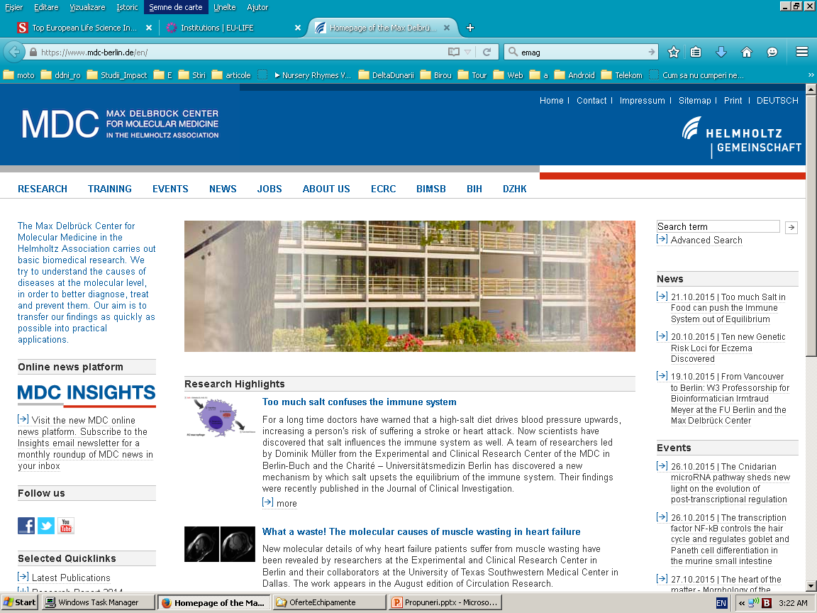
Modele organizare continut/design
https://www.mdc-berlin.de/en/
Pasul III
Gasirea unei formule de imbinarea unui design (nu foarte complicat)
si structurare a unui continut bine ales
Modelul de mai sus - imbina aceste lucruri, cu toate ca este un site
al unei institutii secundare

Slide 7
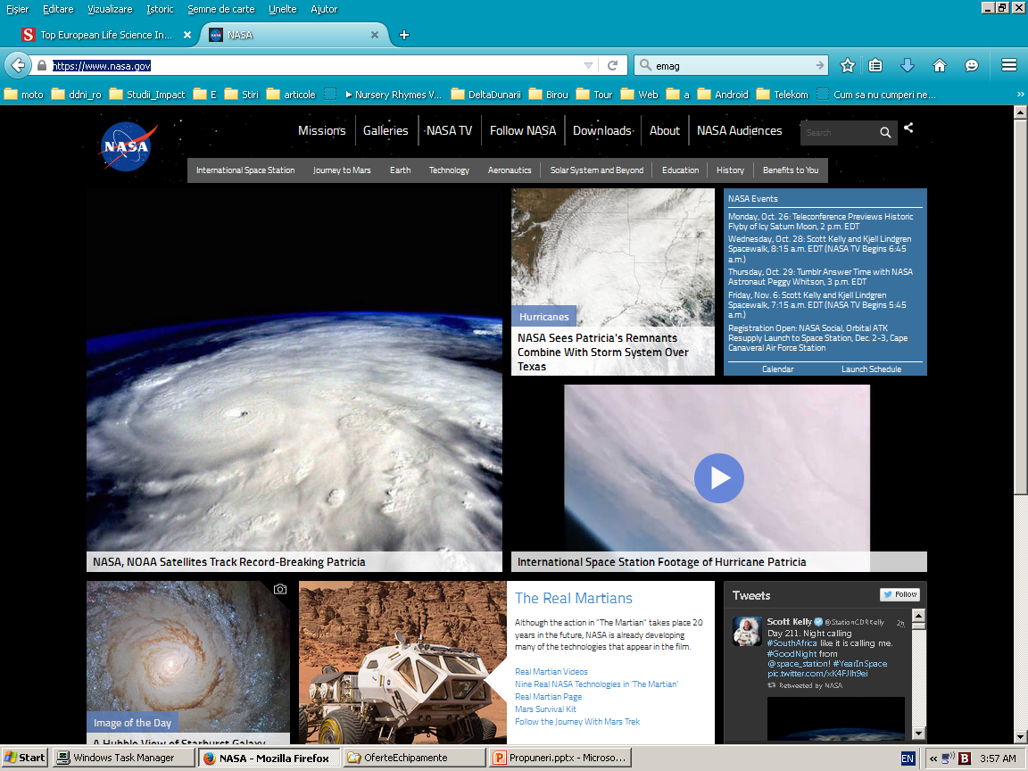
Modele organizare continut/design
https://www.nasa.gov/
Pasul III
Gasirea unei formule de imbinarea unui design (nu foarte complicat)
si structurare a unui continut bine ales
Pana si site-ul de la NASA e un model bun –
cu toate ca nu avem atatea informatii cat exista acolo

Slide 8
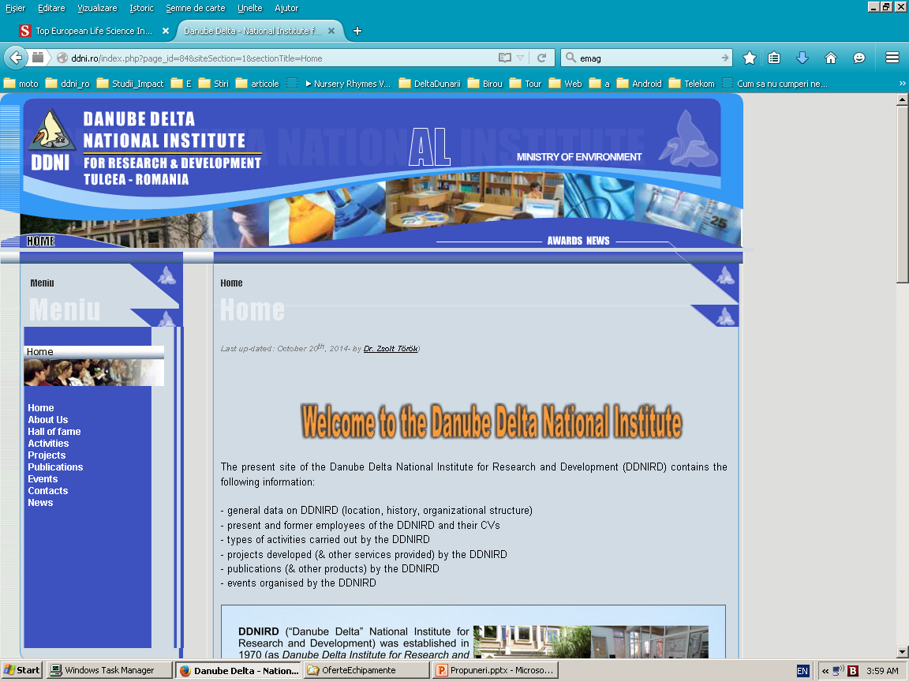
Propunere de reorganizare informatie
http://ddni.ro
Reorganizare Meniu:
News
Research (About us ?)
  History
  Structure
  Departments /Field of expertise/Activities ?
  (Projects, Staff, Annual Reports)
Dissemination
  Publications
  Events
  Services (Business opportunities ?)
Contact

Slide 9
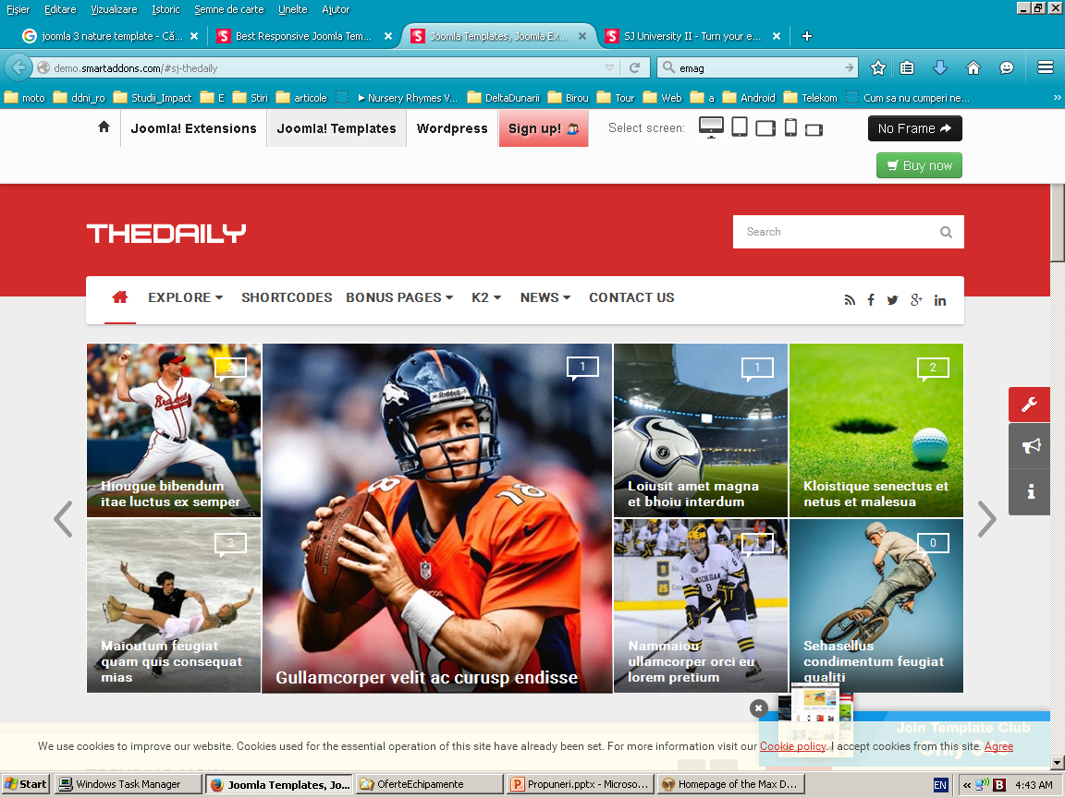
Propunere design 1 – mai agresiv
http://demo.smartaddons.com/#sj-thedaily
Avantaje:
Foarte viu
Multe elemente pe prima pagina
Se poate plia pe multe culori
Foarte vizibil - are variante de desktop, tableta, telefon
Aliniat cu ultimele standarde in webdesign
A nu se lua in considerare continutul sport e doar de model
Practic e un design ptr site de stiri

Slide 10
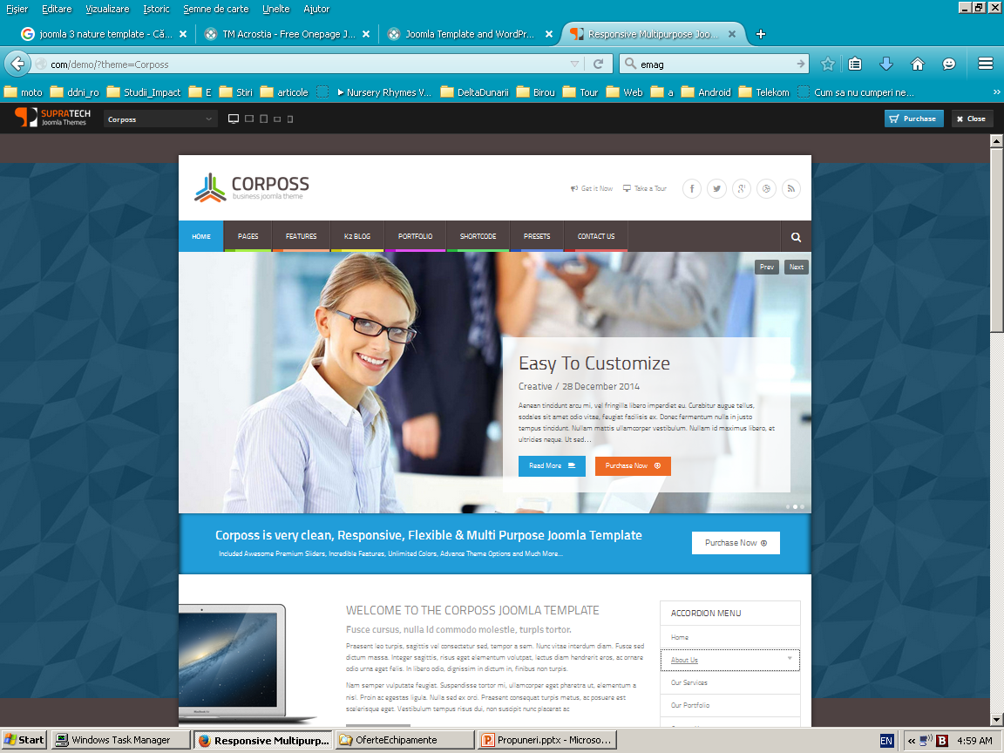
Propunere design 2 – mai soft
http://beetemplates.com/demo/?theme=Corposs
Avantaje:
Luminos si colorat
Multe elemente pe prima pagina
Se poate plia pe multe culori
Compatibilitate - are variante de desktop, tableta, telefon
Aliniat cu ultimele standarde in webdesign
A nu se lua in considerare continutul e doar de model
Practic e un design ptr site de corporatie

